Slide 1

GREENHOUSE
Alexandre Costa
Diogo Moreno
Gabriel Rossi
Gustavo Carriel
Rafael Moreira
Raul Meira

Slide 2
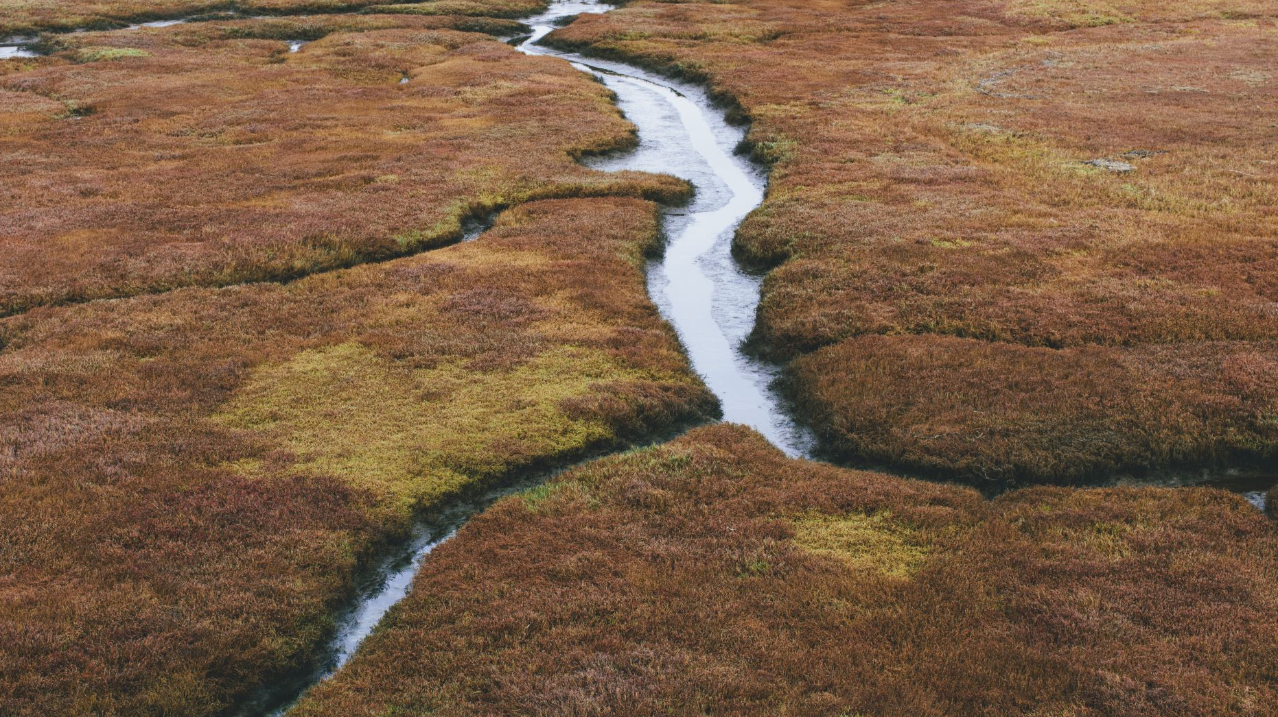
Agronegócio no Brasil e sua importância
Em, 2020, o agronegocio alcançou a participação de 26,6% no PIB brasileiro.
Equivalente a R$ 2 trilhões.

Slide 3
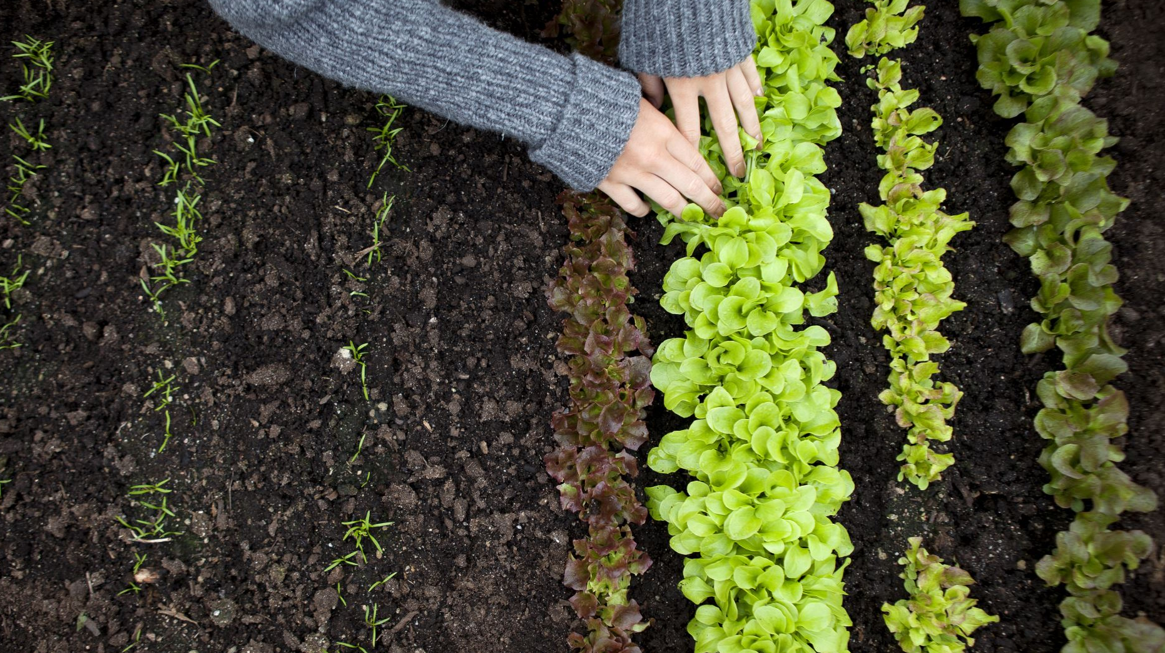
Como funciona uma estufa agrícola

Slide 4
Quais as funções de uma estufa agrícola?
Proteger as plantas.
Melhorar as condições para o desenvolvimento do cultivo.
Manter as melhores condições climáticas possíveis.
Quais as aplicações podem ser usadas estufas
Hidroponia (plantio a base de agua).
Hortaliças (alface, couve etc...).
Flores.
Cogumelos.
Ranicultura.

Slide 5
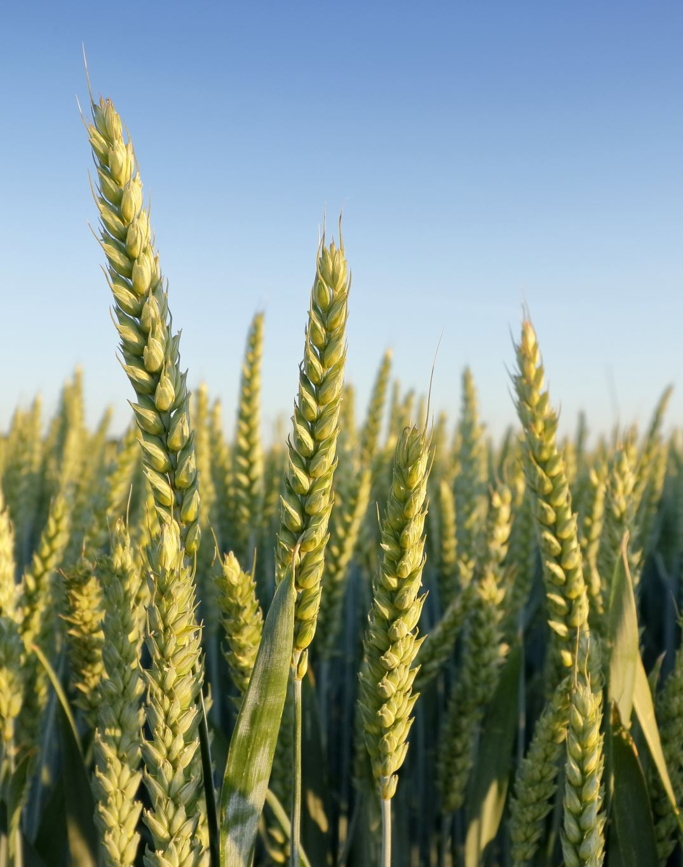
Problemas
Gasto excessivo com mão de obra
Mão de obra agrícola de qualidade vem se tornando cada vez mais cara.
Desperdício de água no plantio
Quase metade da água usada no campo é desperdiçada.
Uma redução de 10% seria capaz de abastecer toda a população mundial.
Produtos de baixa qualidade
Adubamento errado.
Falta de controle da plantação .
Monitoramento inexistente.
Perda de produtos no plantio

Slide 6

Greenhouse Sensor
Este produto tem como objetivo, propor uma impulsão na produção dos clientes que adotarem a nossa tecnologia.
Como?
A partir do monitoramento do plantio em estufas.
Aumentando a qualidade do produto
Maior lucratividade.
Diminuindo a mão de obra
Uma plantação monitorada possibilita reduzir em até 50% a quantidade de funcionários.
Reduzindo os custos com água e adubo
Um monitoramento eficaz te possibilita fazer um adubamento e irrigação eficaz e sem desperdício.
Solução proposta pela GreenHouse

Slide 7

Ferramenta de gestão adotada pela equipe

Slide 8
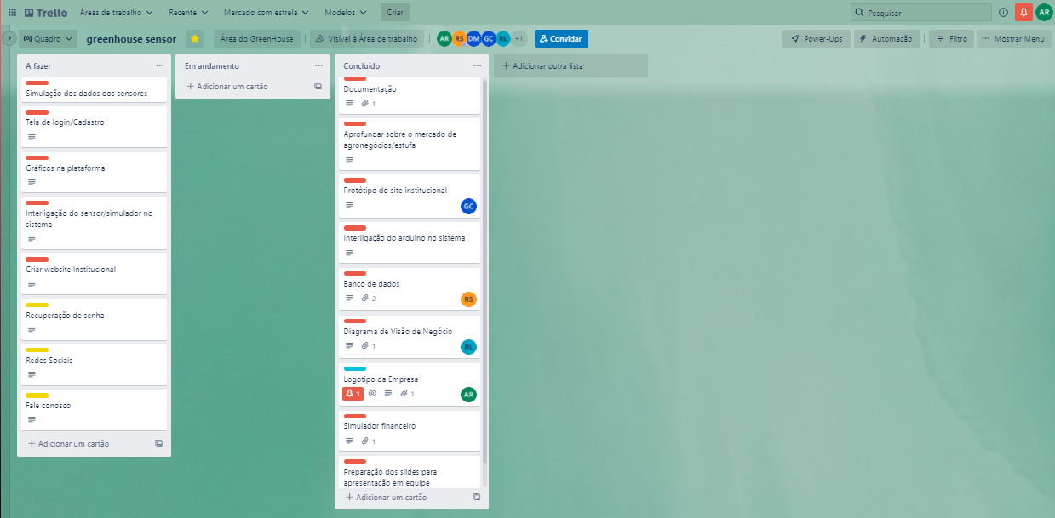
Desejável
Importante
Essencial

Slide 9

Backlog do projeto
Requisitos do sistema
Essencial
Web Site institucional
Gráficos
Tela Login/Cadastro
Importante
Redes Sociais
Recuperação de senhas
Fale Conosco
Desejável
Logotipo empresa

Slide 10

Protótipo do site institucional

Slide 11
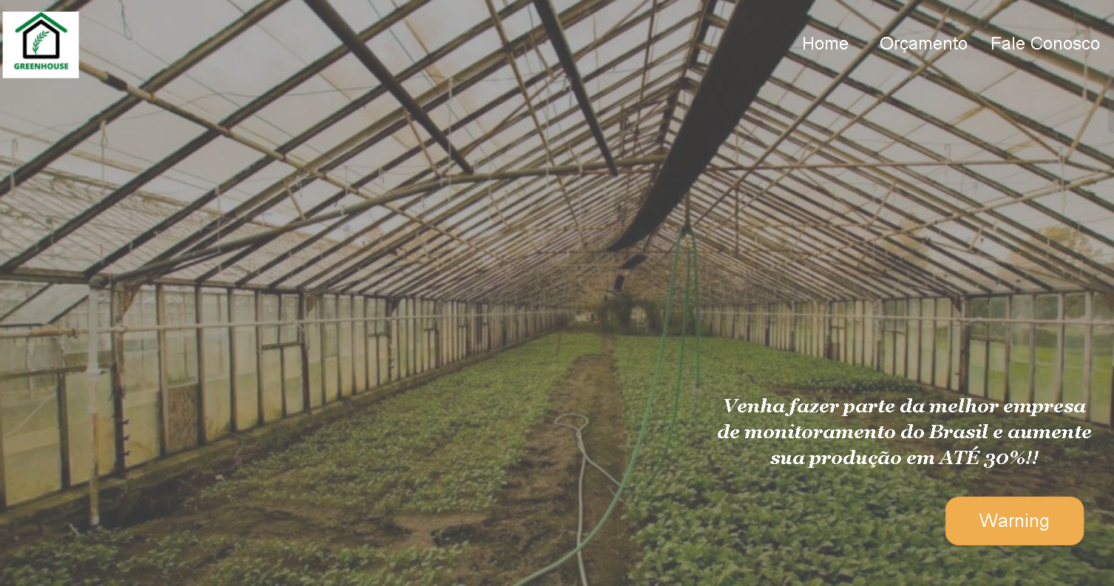

Slide 12
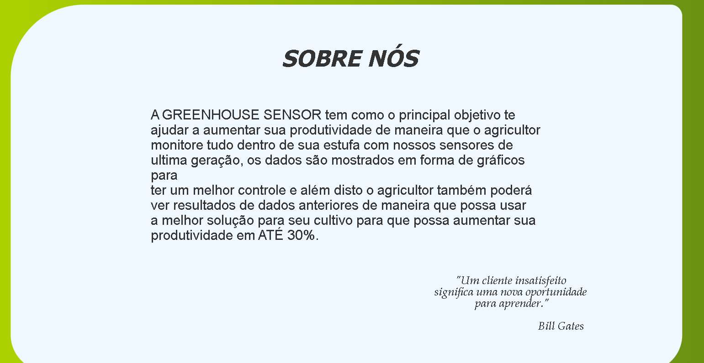

Slide 13
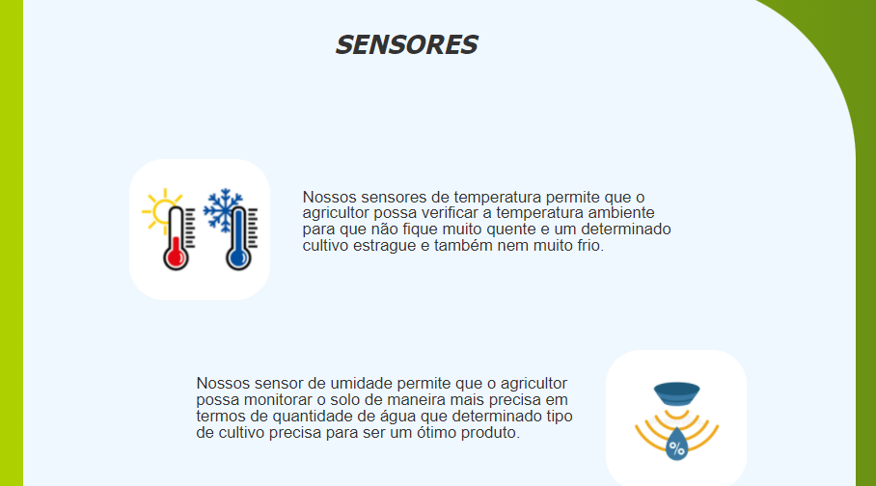
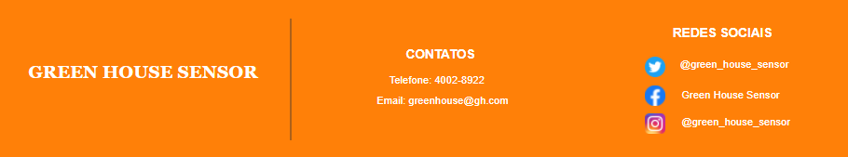

Slide 14

Banco de dados
Tabelas criadas com a utilização da linguagem sql

Slide 15
idUsuario | CNPJ | Endreço | E-mail | Nome | Representante
idUsuario | CPF | Endereço | E-mail | Nome
Pessoa Jurídica
Pessoa Física
idSensor | Temperatura | Luminosidade | Umidade | Data/Horario
Dados sensores

Slide 16
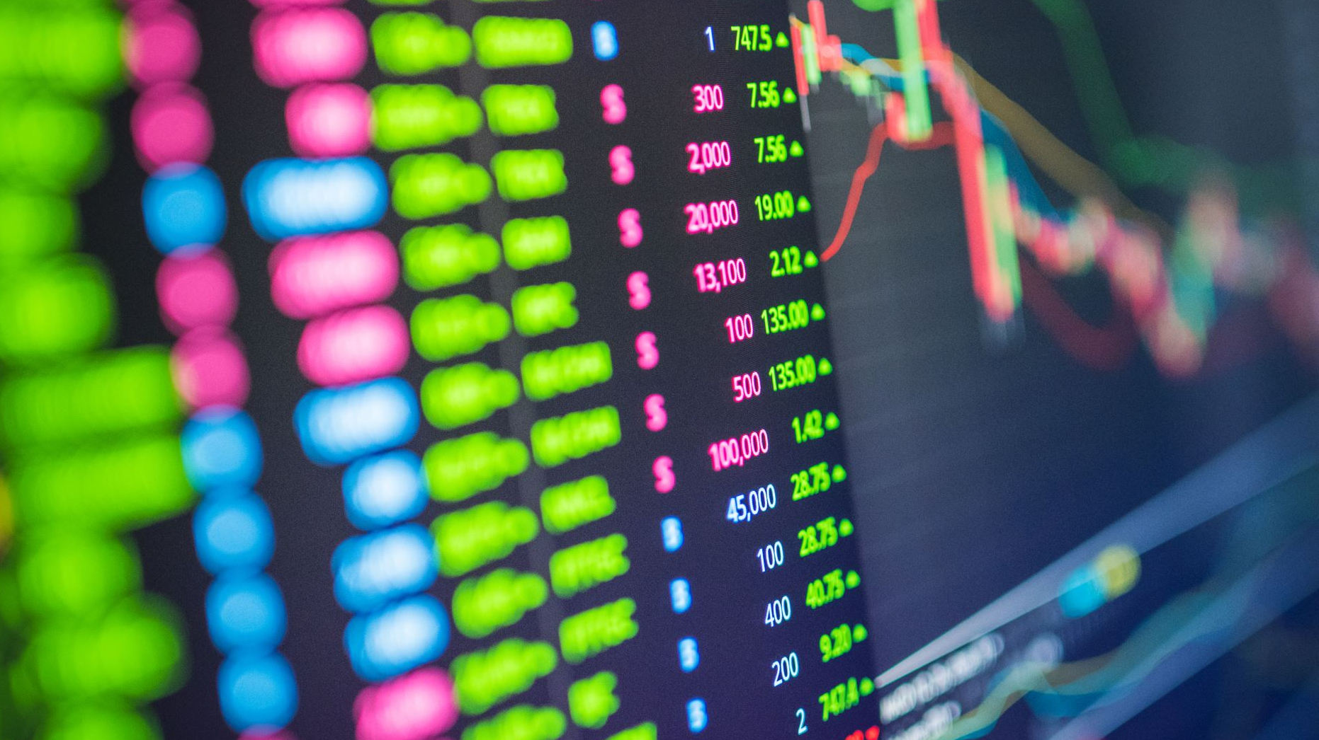
Simulador financeiro
Desenvolvido com a utilização de HTML e Javascript

Slide 17
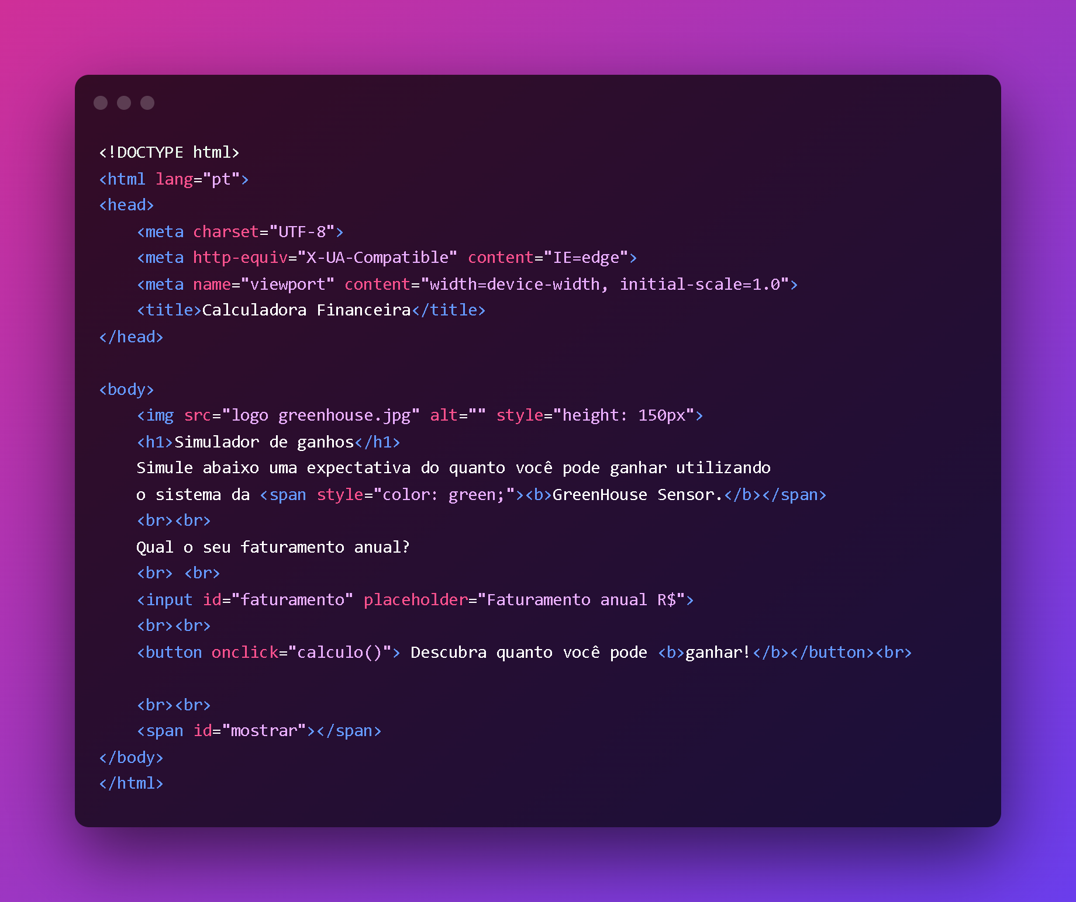

Slide 18
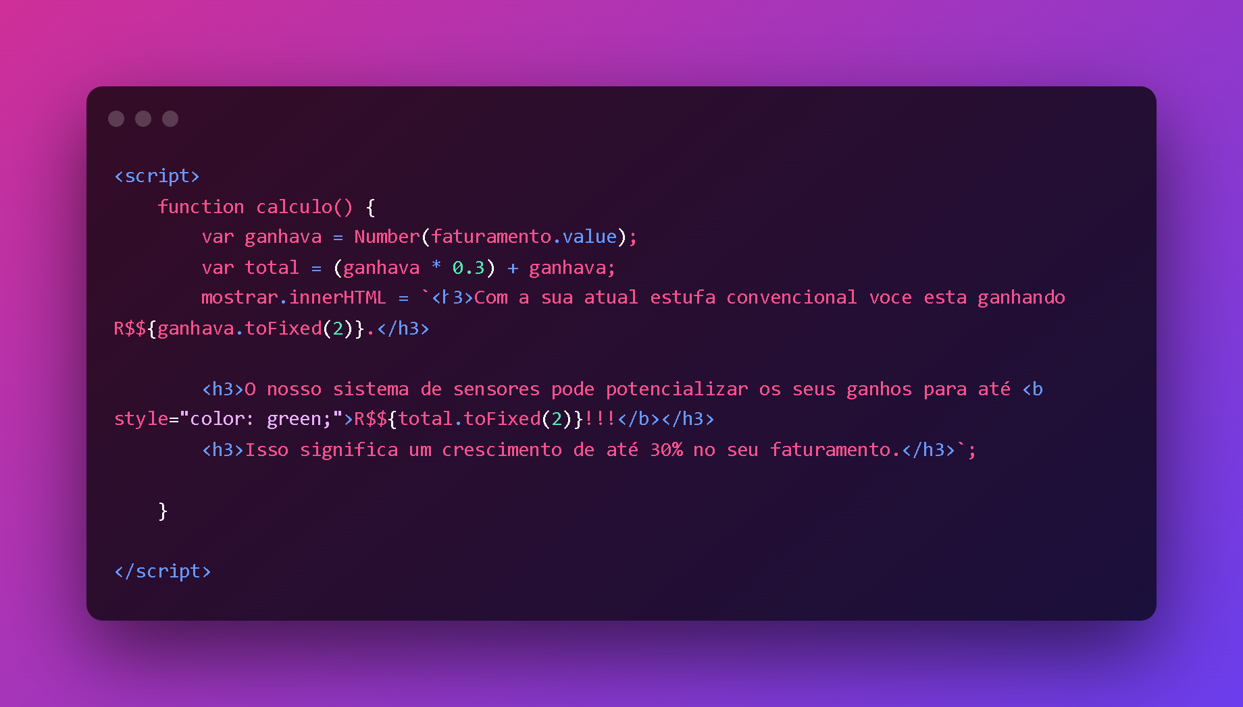

Slide 19

Arduino

Slide 20
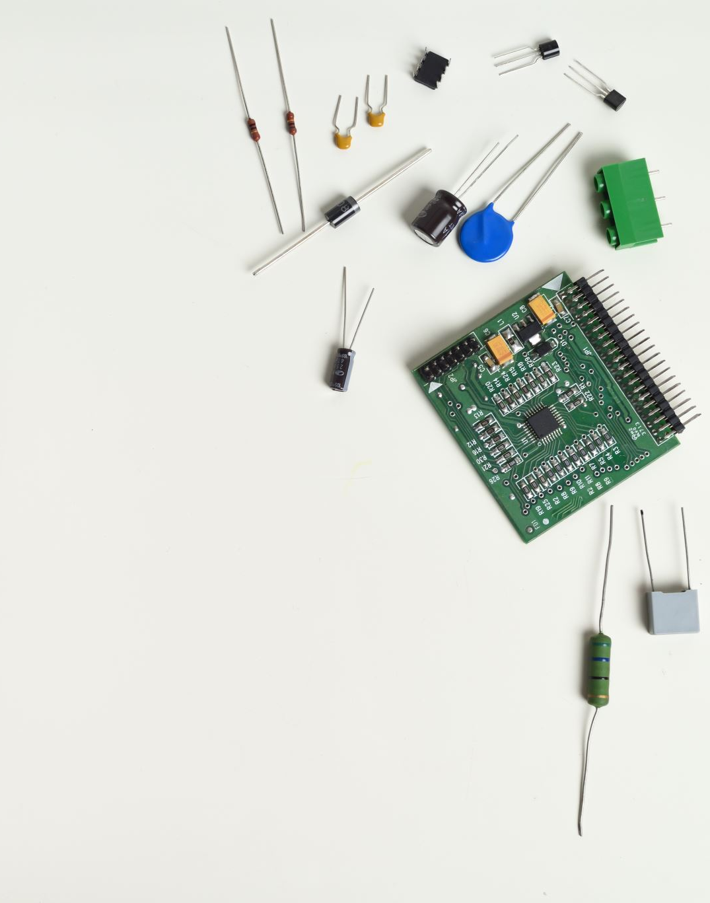
Sensores utilizados
Temperatura
LM35
Temperatura e umidade
DHT11
Luminosidade
LDR

Slide 21

Conclusão e próximos passos
Problemas
Solução

Slide 22

Dúvidas?

